Slide 1
赞 美
讲员：黄海姝

Slide 2
参加完特会很兴奋，回到家完全不一样？为什么？为什么？你的情绪被什么控制？
我们让环境控制我们？

Slide 3
被造的目的，如何影响环境
【诗50:23】
凡以感谢献上为祭的，便是荣耀我。那按正路而行的，我必使他得着我的救恩。

Slide 4
为什么要赞美，频率的概念
视频：玻璃杯被震碎。
【希伯来书1:3】
他是神荣耀所发的光辉，是神本体的真像，常用他权能的命令托住万有，他洗净了人的罪，就坐在高天至大者的右边。

Slide 5
约书亚记：6章17节，20节
17这城和其中所有的都要在耶和华面前毁灭。只有妓女喇合与她家中所有的可以存活，因为她隐藏了我们所打发的使者。
20于是百姓呼喊，祭司也吹角。百姓听见角声，便大声呼喊，城墙就塌陷，百姓便上去进城，各人往前直上，将城夺取。

Slide 6
赞美的果效
使徒行传：16章25到26节
25约在半夜，保罗和西拉，祷告唱诗赞美神，众囚犯也侧耳而听。
26忽然地大震动，甚至监牢的地基都摇动了。监门立刻全开，众囚犯的锁链也都松开了。

Slide 7
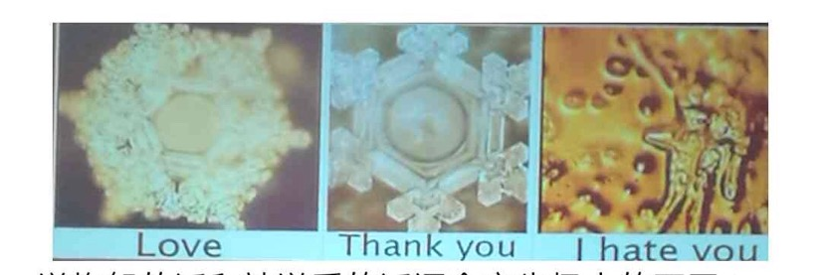

Slide 8
最近半年的经历最大的困难是什么？
操练，神大过一切的困难！！
哈利路亚，耶稣我赞美你！
你是____的神！
你大过我________的困难！
我要为着 __（困难）_____来赞美你！
我不要逃避，我要选择赞美你！！X5

Slide 9
结束语：鼓励大家随时赞美！
【箴18：21】
生死在舌头的权下。喜爱他的，必吃他所结的果子。

